Slide 1



Lección 6/Historia de la Iglesia II/
23 de Noviembre/ RNR PÁG 51-53
Proyección y perspectiva de la ICIAR

Slide 2

  PASAJE BíBLICO
Entonces respondió y me habló diciendo: Esta es palabra de Jehová a Zorobabel, que dice: No con ejército, ni con fuerza, sino con mi Espíritu, ha dicho Jehová de los ejércitos.
Zacarías 4:6.

Slide 3


Verdad Bíblica
Verdad Bíblica Aplicada
La Biblia nos enseña que solo a través del Espíritu Santo podremos cumplir nuestra misión como Iglesia
Sometámonos al gobierno del Espíritu Santo para enfrentar victoriosos los desafíos de los últimos tiempos.

Slide 4
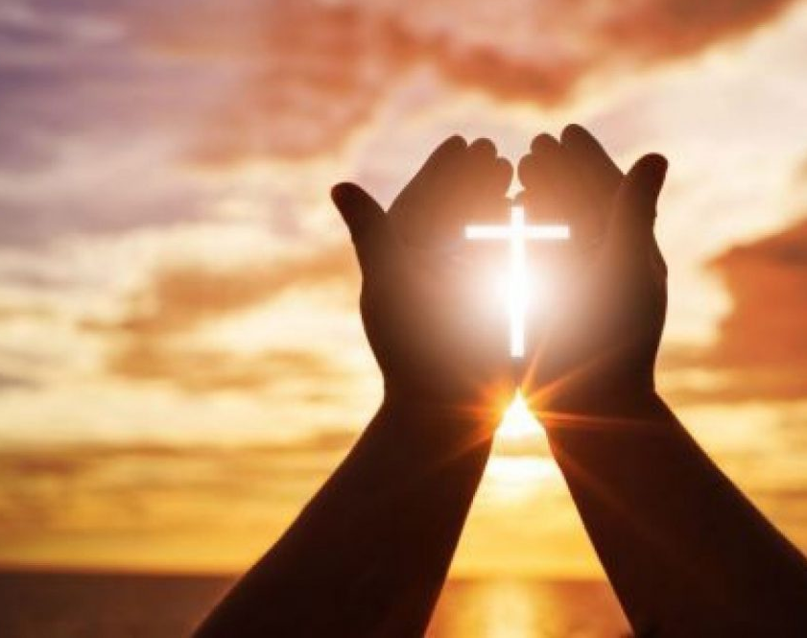
INTRODUCCIÓN
Vivimos los últimos tiempos, los desafíos que hoy enfrentamos como congregación, región y presbiterio nos motivan a:
Valorar lo recibido por Dios.
Retener lo que tenemos.
Clarificar nuestra proyección y perspectiva como iglesia
(Mt. 24:3-14 y 2 Tim. 3: 1-5).

Slide 5

E
  1. ¿Cuál es nuestra proyección o perspectiva como Iglesia?
Antes es necesario recordar las bases que Dios ha dado a la Iglesia (Ef. 4:11-13).
Salvaguardemos los recursos, defendamos la vida espiritual de los mas pequeños y afirmemos en la Iglesia adulta convicciones espirituales inamovibles (1 Co. 10:1-12).
Nuestra proyección y perspectiva debe ser bíblica dirigida por el Espíritu Santo, es decir la perspectiva que esta en el corazón de Dios (Hch. 9:31).

Slide 6

E
  2.- ¿Que anhelamos como Iglesia?
Una Iglesia viva que disfrute plenamente su relación con Dios y le sirva en todos los campos posibles (Efesios 5:27).

Slide 7

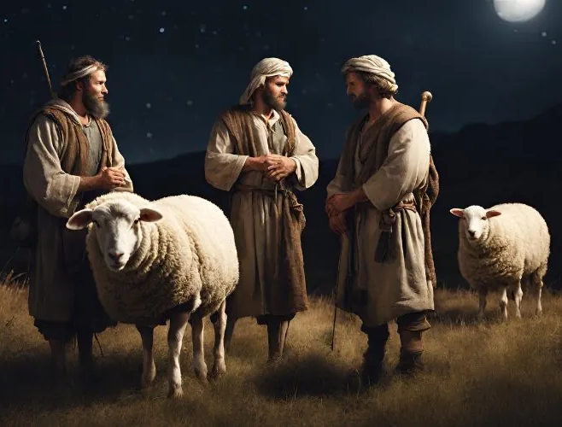
R
Para redargüir (discernir el error)
Error: La Iglesia dejará de ser por la ineficiencia de sus pastores
Respuesta:
Mateo 16:18
Efesios 5:25-27.

Slide 8
PARA CORREGIR…
(Enderezar dirección)
C
“Nuestra Iglesia no es perfecta todavía, pero esta en camino de serlo… la Iglesia esta formada por personas y todos somos responsables de su crecimiento o descrecimiento, examinémonos…”
(RNR, 4/1999)
Lucas 12:43 Mateo 25:14-30

Slide 9


PARA INSTRUIR
¿Que hacer para lograr nuestra proyección?
Doblegar nuestro corazón para que el Espíritu Santo siga obrando en el creyente y guie a sus siervos en su ministerio pastoral.
Conocer la Visión y Misión de la ICIAR y aplicarla en nuestro trabajo ministerial.
Ser congruentes como creyentes, en lo que predicamos y con lo que vivimos.
Abrir nuestro pensamiento, no siendo ignorantes de los cambios generacionales sin perder de vista la doctrina y misión como iglesia de Cristo.

Slide 10
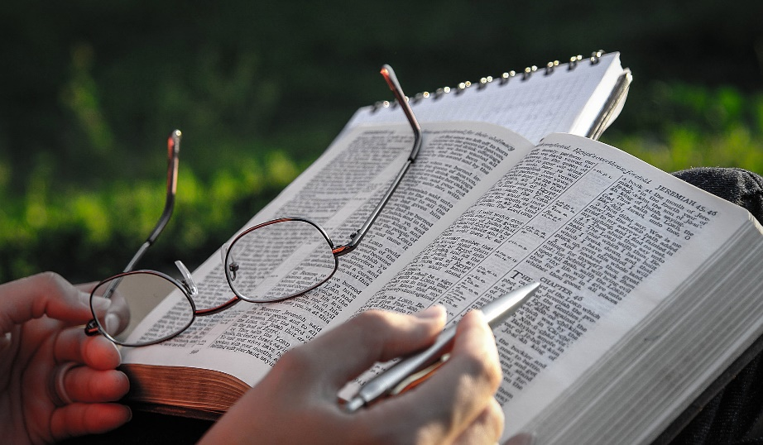
CONCLUSIÓN
Ahora que sabemos de dónde venimos, en dónde estamos y a dónde queremos llegar como ICIAR, sometámonos al gobierno del Espíritu Santo y cumplamos nuestra visión y misión. El mismo que nos estableció, nos guardó y nos prosperó hasta hoy, es el mismo que nos preservara para la eternidad.

